Slide 1

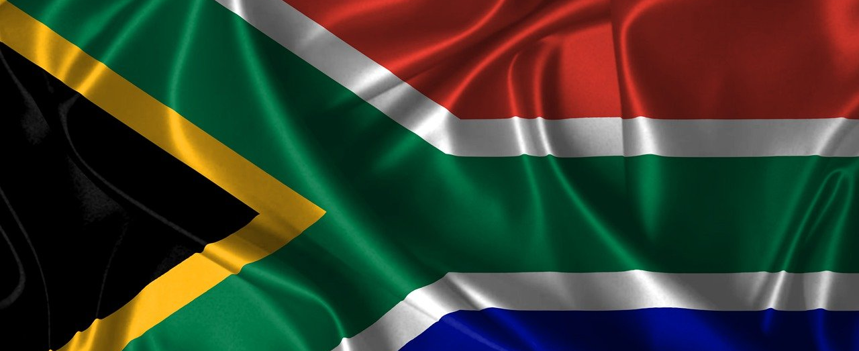
Graad 11 | Kwartaal 1
Demokrasie en Menseregte | Les 3

Slide 2

Teen die einde van hierdie les behoort jy die volgende te kan doen:
Verduidelik hoe sport eenheid kan bou in 'n diverse land soos Suid-Afrika.
Beskryf die konsep van nasiebou en hoe sport tot 'n gedeelde nasionale identiteit bydra.
Identifiseer positiewe gedrag wat deur spelers, afrigters, amptenare en toeskouers in sport getoon word.
Herken voorvalle wat negatiewe gedrag tydens sportbyeenkomste kan veroorsaak en maniere om dit teen te werk.

Slide 3
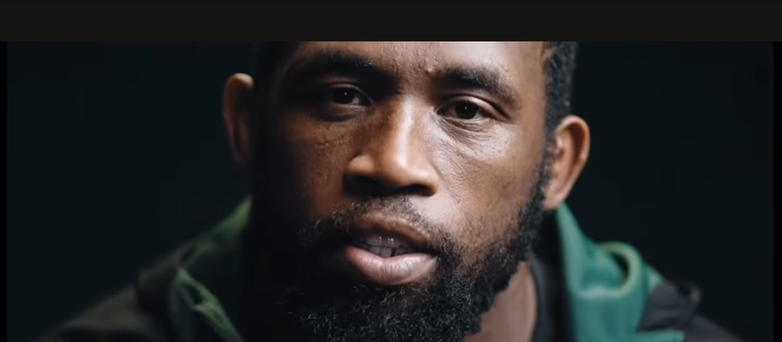
Kyk video: For South Africa (Springboks Rugby World Cup 2023 Advertisement) (Full Ad) bit.ly/445Pu15 (4 min 12 sek)

Slide 4
Sport as 'n verenigende mag
Sport dien as 'n simbool van hoop, trots en eenheid:
Natalie du Toit (2002 Statebondspele)
Banyana Banyana (2022 WAFCON)
Springbok Rugby-wêreldbeker-oorwinnings
Nelson Mandela: “Sport het die mag om die wêreld te verander. Dit het die mag om te inspireer. Dit het die mag om mense te verenig op ’n manier wat min ander dinge kan.”

Slide 5
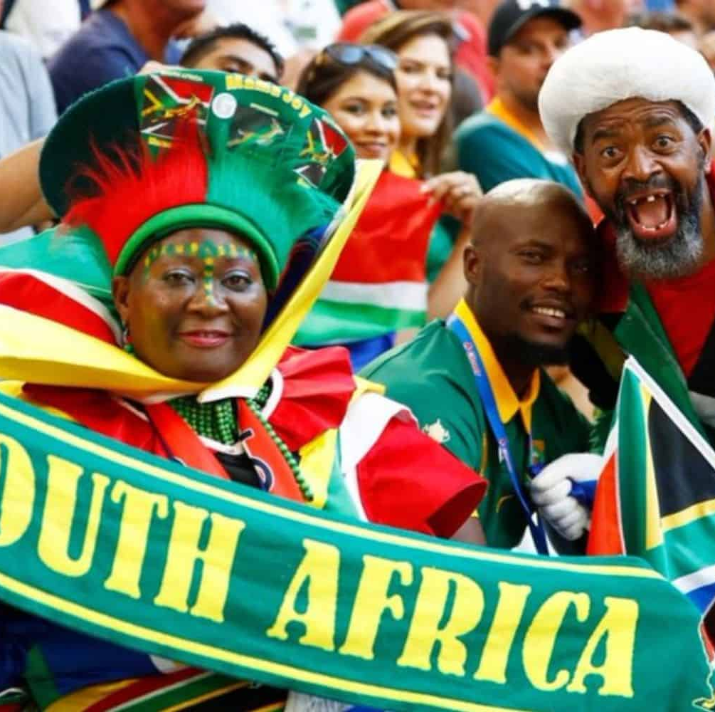
Nasiebou
Nasiebou = samewerking om 'n land sterker en meer verenig te maak.
Dit bou gedeelde identiteit en vertroue tussen gemeenskappe.
Sport kan nasiebou ondersteun of dit afbreek as ongelykheid of swak gedrag teenwoordig is.
Beeld: X/@robertmarawa

Slide 6
Positiewe gedrag in sport
Spelers
Moedig spanmaats aan en handhaaf 'n positiewe houding.
Afrigters
Behandel alle spelers gelyk en sonder diskriminasie.
Amptenare (skeidsregters)
Bevorder veiligheid en beskerm spelers teen beserings.
Toeskouers
Vermy geweld, vuil taal of aanstootlike krete.
Toon selfbeheersing, selfs wanneer hulle onder druk is.
Bevorder veilige en gesonde oefenpraktyke.
Toon integriteit deur vooroordeel of korrupsie te vermy.
Aanvaar die uitkoms van die spel met grasie.
Verteenwoordig hul span en land met trots en waardigheid.
Ondersteun spelers emosioneel en help hulle om hul selfvertroue te ontwikkel.
Moedig 'n gees van regverdigheid en wedersydse respek aan.
Ondersteun hul span sonder om teen ander te diskrimineer.

Slide 7
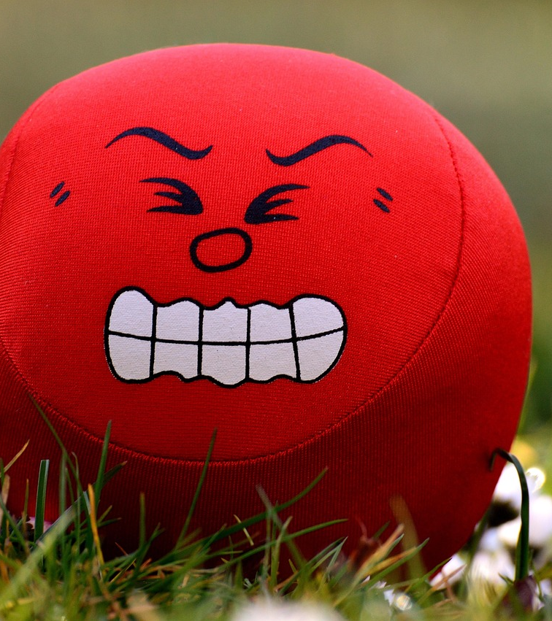
Wat veroorsaak negatiewe gedrag?
Uiterste druk om ten alle koste te wen
Om te glo 'n skeidsregter het 'n onregverdige beslissing gemaak
Om teenstanders te tart, te bedrieg of te bespot
Mededinging tussen spanne of gemeenskappe
Kwessies wat verband hou met ras, kultuur of politiek
Alkoholgebruik by wedstryde
Negatiewe media of aanlyn argumente

Slide 8
Bestuur emosies in sport
Spelers & Afrigters:
Bly gefokus op die spel
Respekteer amptenare
Gebruik kalm kommunikasie
Gebruik frustrasie as motivering
Aanhangers & Toeskouers:
Stap weg en kalmeer
Vermy alkohol
Rapporteer onveilige gedrag

Slide 9

Aktiwiteit & Refleksie
Voltooi:
Aktiwiteit 2 – Les 3 – Werkaart
Aktiwiteit 3 – Les 3 – Werkkaart (in die klas of vir huiswerk)
Onthou vandag se leeruitkomste:
Ek kan verduidelik hoe sport eenheid en gedeelde identiteit kan bou
Ek kan nasiebou beskryf en verduidelik hoe dit gemeenskappe versterk
Ek kan positiewe gedrag by deelnemers en toeskouers identifiseer
Ek kan snellers van negatiewe gedrag herken en verduidelik hoe dit teengewerk kan word

